Slide 1
TẬP LÀM VĂN TUẦN 23
KỂ LẠI MỘT BUỔI BIỂU DIỄN NGHỆ THUẬT

Slide 2
1. Hãy kể lại một buổi biểu diễn nghệ thuật mà em được xem.
Gợi ý:
a) Đó là buổi biểu diễn nghệ thuật gì: kịch, ca nhạc, múa, xiếc..?
b) Buổi biểu diễn được tổ chức ở đâu? Khi nào?
c) Em cùng xem những ai?
d) Buổi biểu diễn có những tiết mục nào?
e) Em thích tiết mục nào nhất? Hãy nói cụ thể về tiết mục ấy.

Slide 3
Quan sát những bức ảnh dưới đây và cho biết: Họ là ai? Họ đang làm gì?

Slide 4
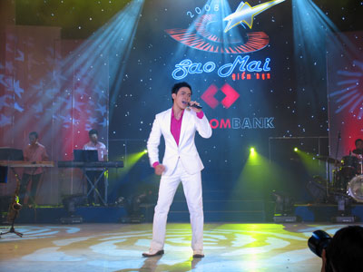
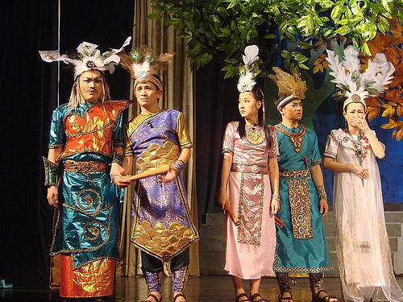

Slide 5
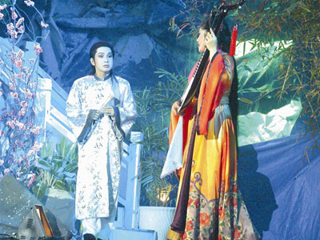
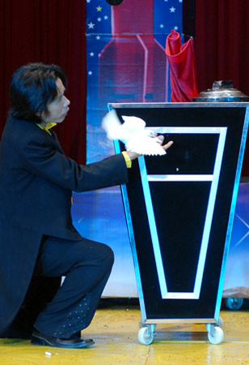

Slide 6
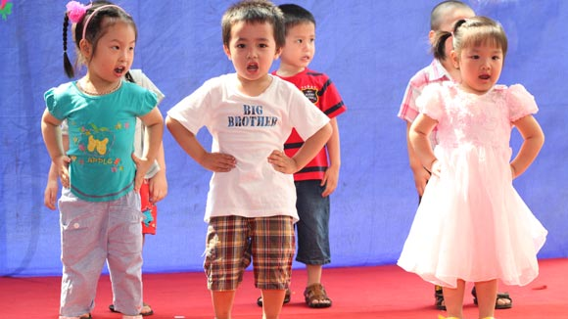
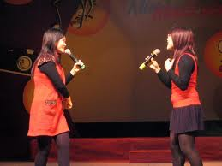
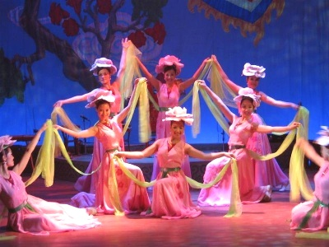

Slide 7
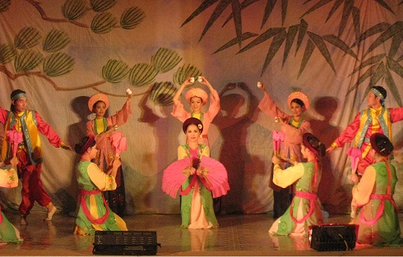
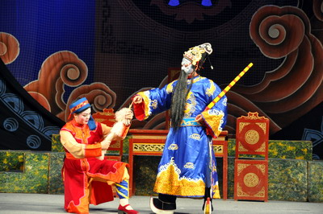
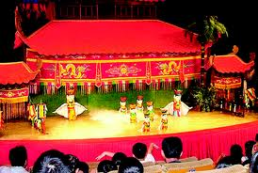

Slide 8
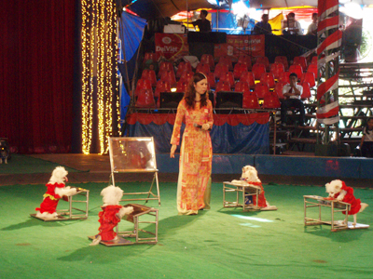
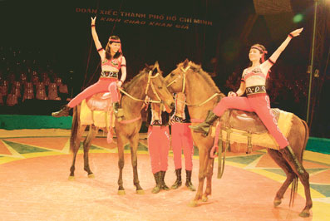
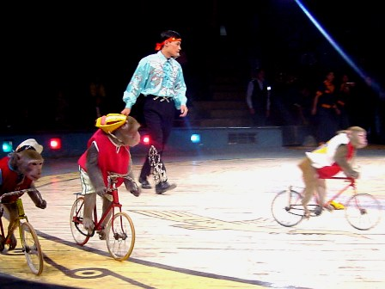
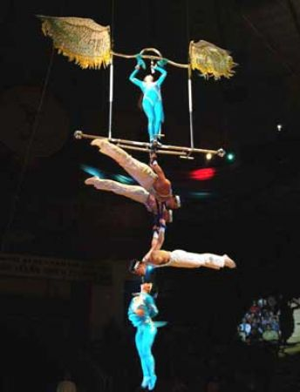

Slide 9
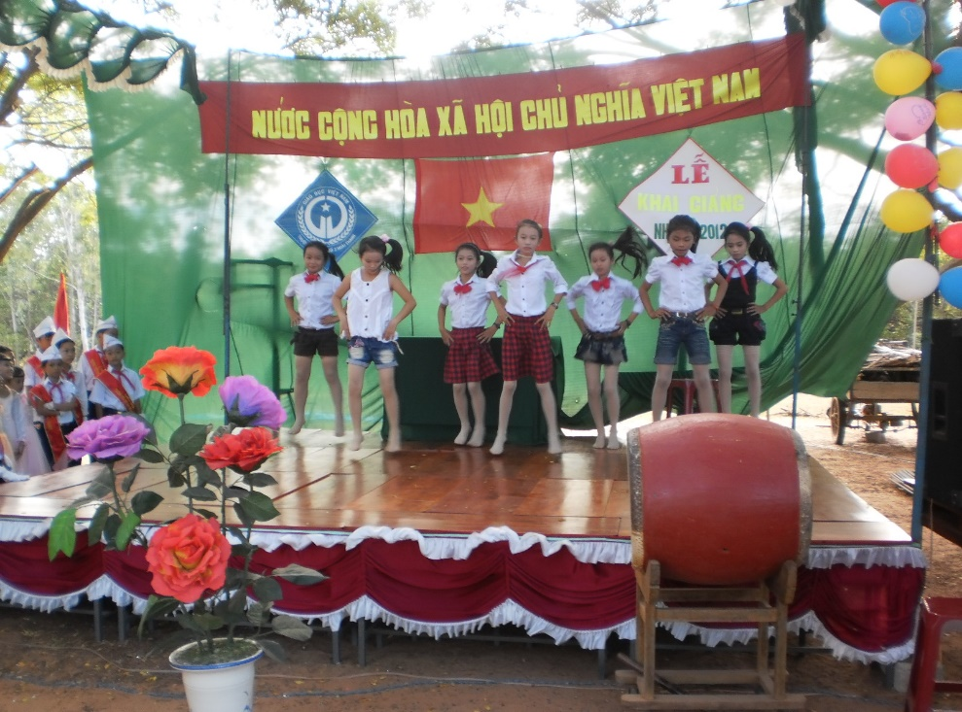
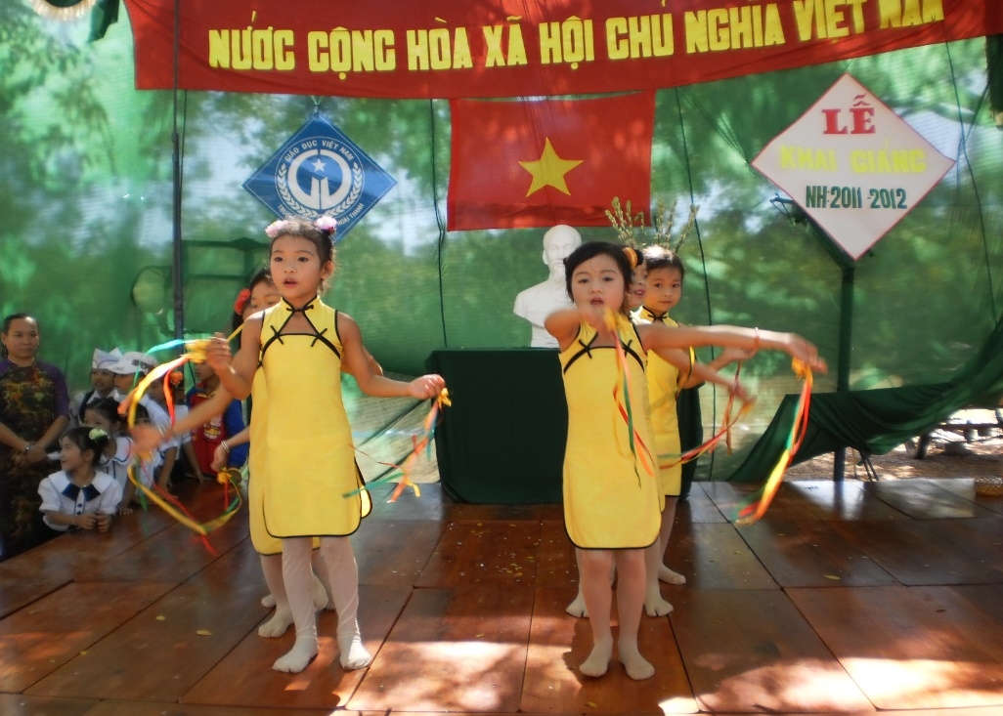
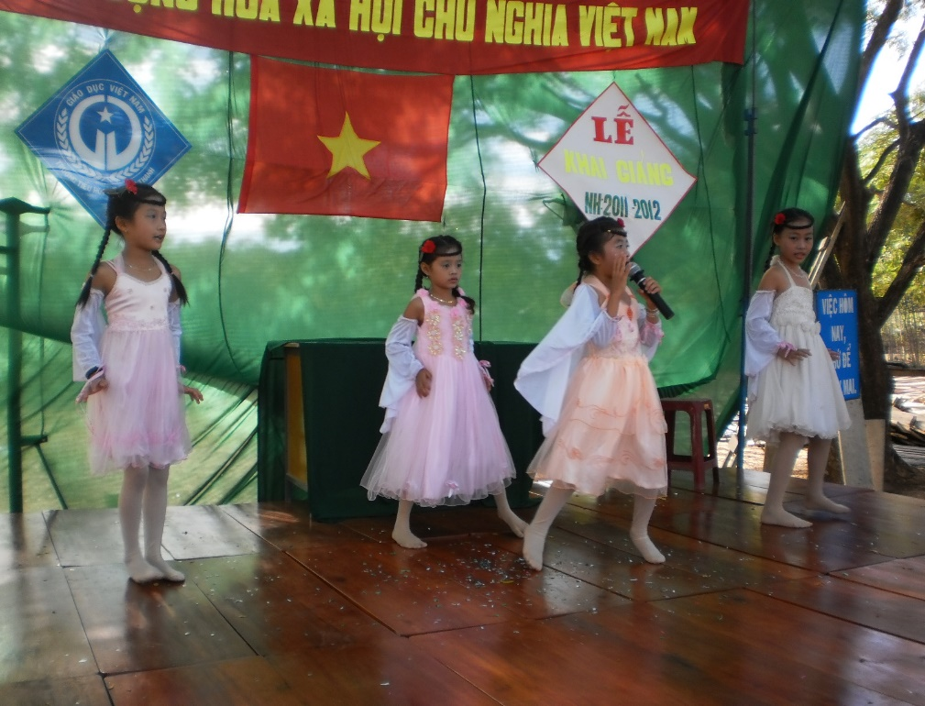
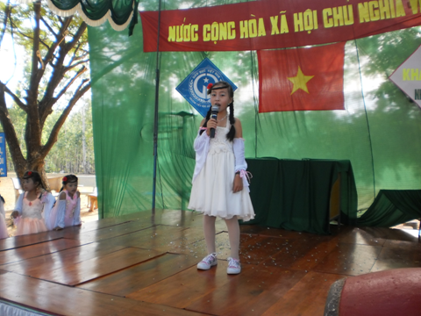

Slide 10
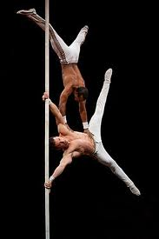
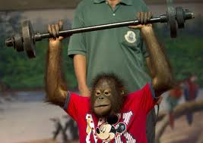
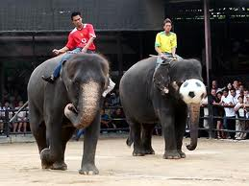
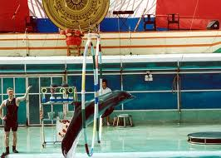

Slide 11
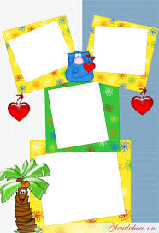
- ë nhµ h¸t, r¹p xiÕc, cung văn ho¸, s©n khÊu ngoµi trêi, v­ưên hoa, s©n trư­êng…
- Nh©n ngµy Quèc Kh¸nh, Ngµy Quèc tÕ thiÕu nhi 1-6
Em đi xem cùng bố mẹ, anh chị, bạn bè,…

Slide 12
2. Dựa vào những điều vừa kể, hãy viết một đoạn văn ( từ 7 đến 10) câu về một buổi biểu diễn nghệ thuật mà em được xem.

Slide 13
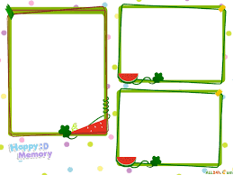
+ Diễn đạt thành câu, dùng dấu chấm để phân cách các câu cho bài rõ ràng.
+Phải giới thiệu được tên của buổi biểu diễn nghệ thuật đó là gì?
Để viết tốt một bài văn về 1 buổi biểu diễn nghệ thuật :
+Phải kể được nội dung của buổi biểu diễn và tiết mục em yêu thích nhất là gì?
+Phải nêu được cảm xúc của em sau khi xem buổi biểu diễn đó.

Slide 14
Bài làm
Ngày 20-11 vừa qua, trường em lại tổ chức buổi biểu diễn văn nghệ mừng ngày nhà giáo Việt Nam.
Hôm ấy đúng 7h30 phút học sinh toàn trường đã có mặt đông đủ. Các cô giáo mặc áo dài truyền thống Việt Nam. Còn các bạn học sinh mặc bộ đồng phục trông thật dễ thương. Mở đầu chương trình, cô Hiệu trưởng lên phát biểu khai mạc. Tiếp theo là những tiết mục văn nghệ đặc sắc: múa, hát, kể chuyện, đọc thơ và đàn vi-ô-lông. Tiết mục đàn vi-ô-lông của bạn Lân lớp em là hay nhất. Bạn chơi bài Mừng Giáng Sinh. Tiếng đàn nổi lên, lúc trầm lúc bổng cả trường em im lặng lắng nghe như bị thôi miên. Tiếng đàn vừa dứt những tràng vỗ tay vang lên. Có những anh lớp năm còn đứng dậy hô to:”Chơi nữa đi!Chơi nữa đi!”
Em vui lắm, em mong nhà trường tổ chức nhiều buổi biểu diễn như thế này nữa để chúng em có cơ hội thể hiện tài năng nghệ thuật của mình.

Slide 15
Bài làm Mỗi năm, sau tết Nguyên Đán em được bố, mẹ cho đi xem xiếc tại nhà văn hóa thị xã Ba Đồn.
Khi đến nơi em gặp các bạn trong lớp đều đi xem rất đông. Buổi biểu diễn có rất nhiều tiết mục. Có một nhà ảo thuật đi xe đạp nhỏ xíu, phun lửa, có chú nuốt kiếm và còn đội trên đầu cái chậu sành rất to,hất lên hất xuống rất tài tình. Em thích nhất là xiếc ảo thuật chim bồ câu. Nhà ảo thuật Minh Quang như có phép lạ vậy. Chú đưa ra cho mọi người xem một chiếc khăn ,vậy mà chỉ trong nháy mắt chú đã từ chiếc khăn biến thành một đàn bồ câu trắng xóa tung bay. Cả rạp tràn ngập tiếng reo hò và vỗ tay khen ngợi . Em nhớ mãi buổi xem xiếc hôm đó và còn khâm phục tài nghệ của các chú ảo thuật hơn .

Slide 16
Bài làm
Cuối tuần vừa rồi, cô giáo cho lớp em đến rạp múa rối Thăng Long xem múa rối nước. Đây là rạp múa rối có từ lâu và rất quen thuộc với thiếu nhi thủ đô. Vừa bước vào rạp, chúng em đã nghe thấy tiếng đàn, tiếng sáo kèm theo đó là lời mời vui nhộn của chú Tễu. Xem trên tờ quảng cáo dựng phía trước rạp, chúng em có thể biết được hôm nay rạp diễn vở Thạch Sanh, một câu chuyện cổ tích mà chúng em đã được nghe kể nhiều lần. Tất cả mọi người đều chăm chú theo dõi. Khi Thạch Sanh đánh chằn tinh, xuống hang đánh đại bang cứu công chúa, ai cũng hồi hộp nín thở. Cảm xúc chuyển sang tức tối, căm giận khi Thạch Sanh liên tục bị Lý Thông hãm hại và cướp công. Nhưng cuối cùng tất cả đều hả hê thỏa mãn khi Thạch Sanh trở thành phò mã còn Lý Thông bị sét đánh chết.
Đúng thật là một tiết mục đặc sắc, chiếm trọn cảm xúc của người xem. Chúng em ra về chỉ tiếc mãi một điều là chưa được bắt tay chú rối Thạch Sanh và công chúa. Em hứa sẽ cùng các bạn trong lớp cố gắng học thật tốt, được nhiều điểm cao để tuần nào cũng được cô đưa đi chơi.

Slide 18
2. Hoàn thành bài tập làm văn thành, sắp xếp câu văn hợp lí, không dùng từ lặp.

